Slide 1

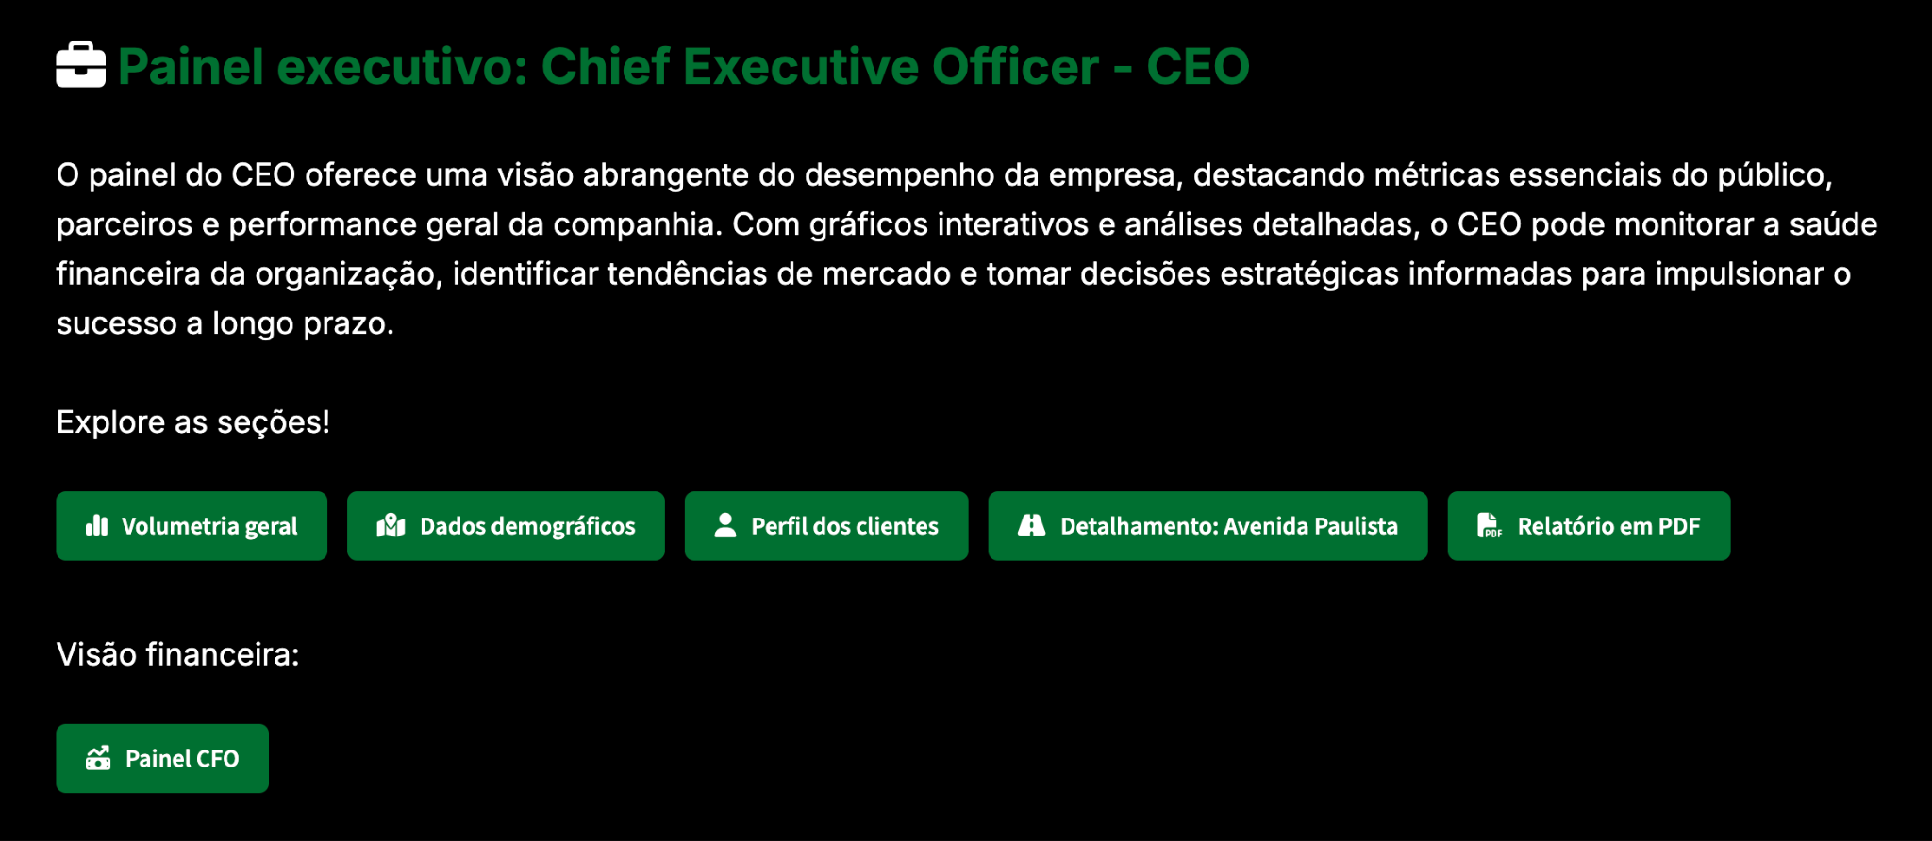
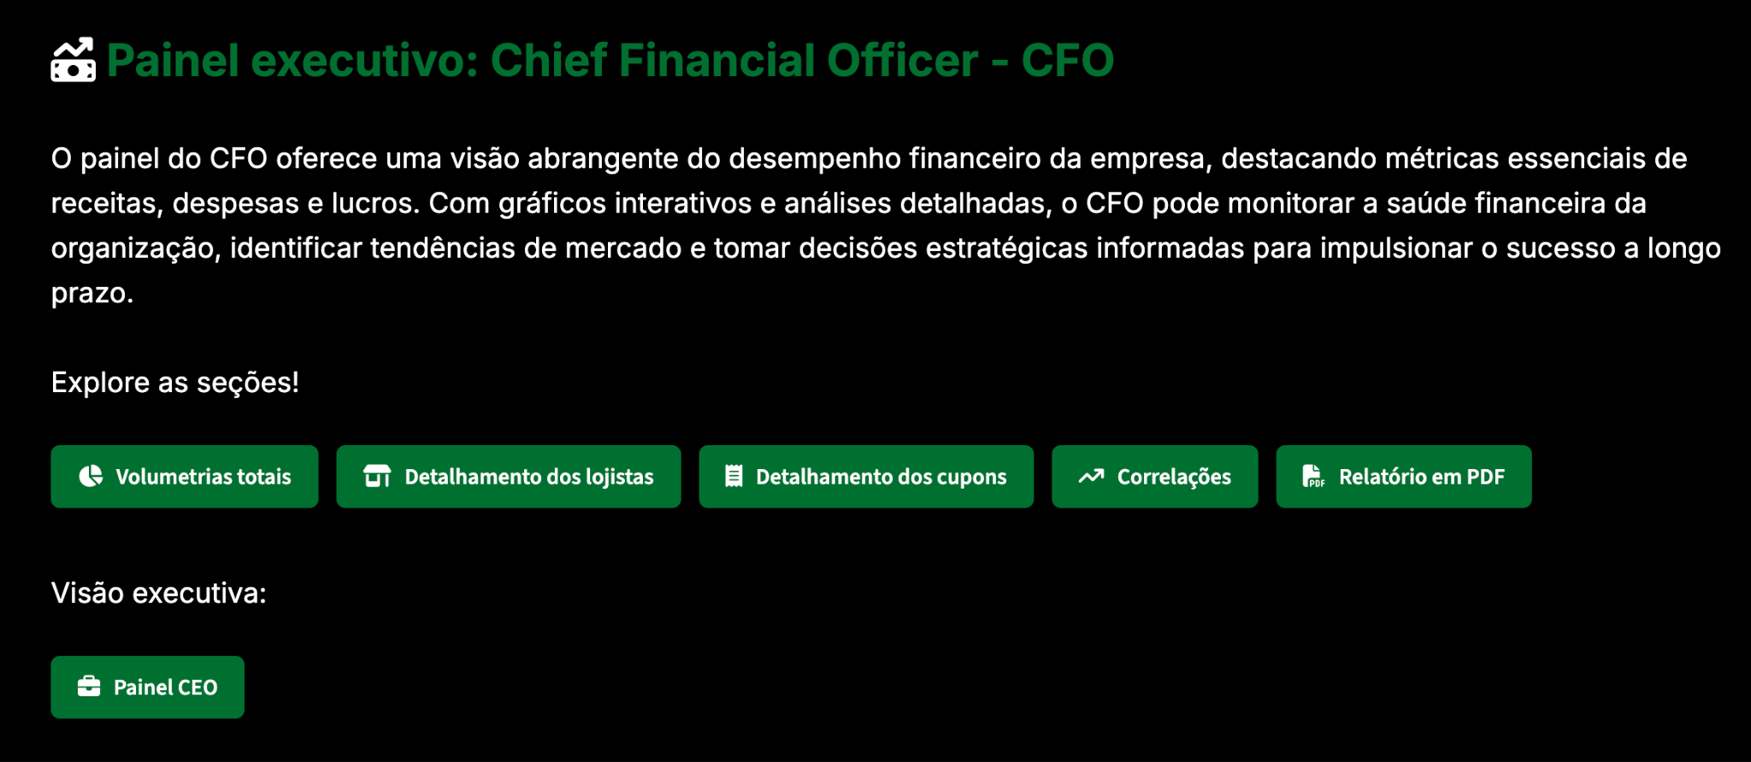
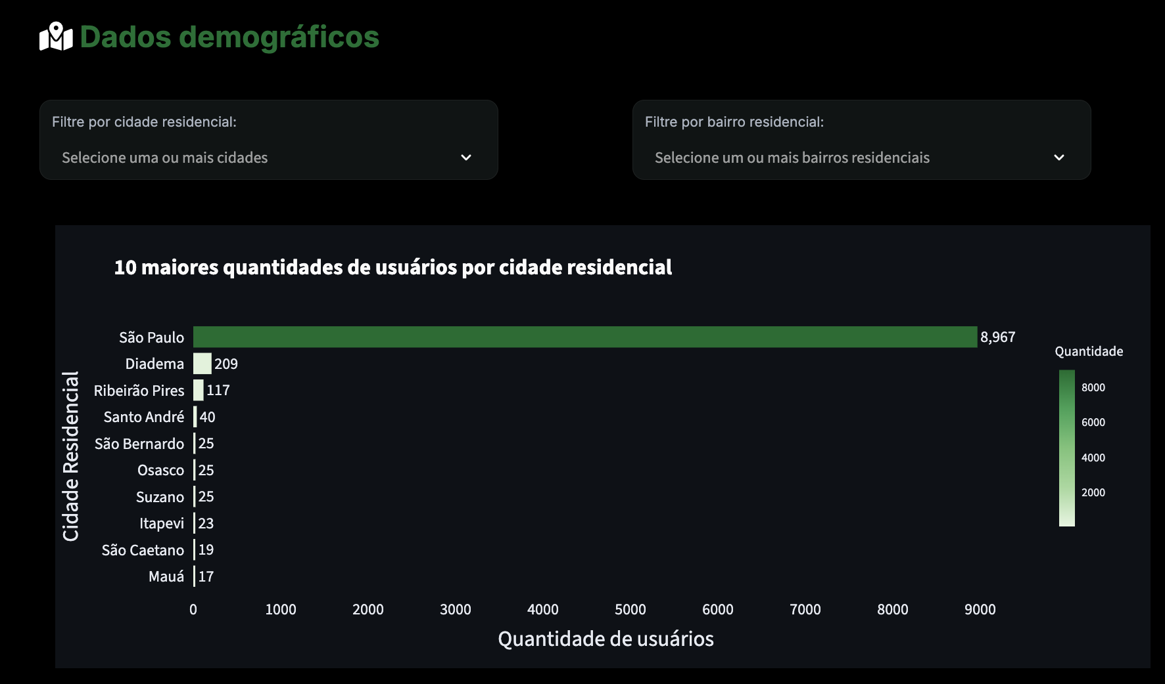
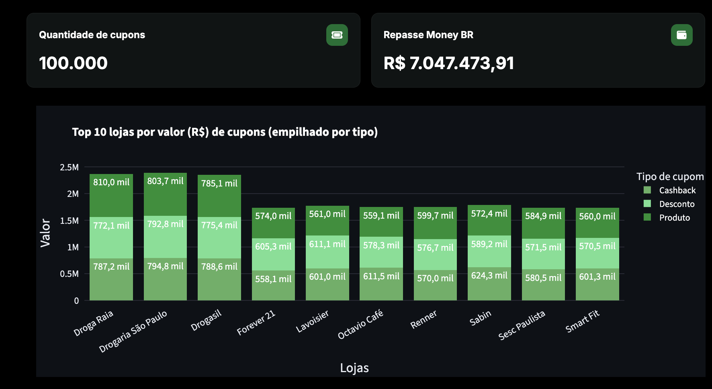
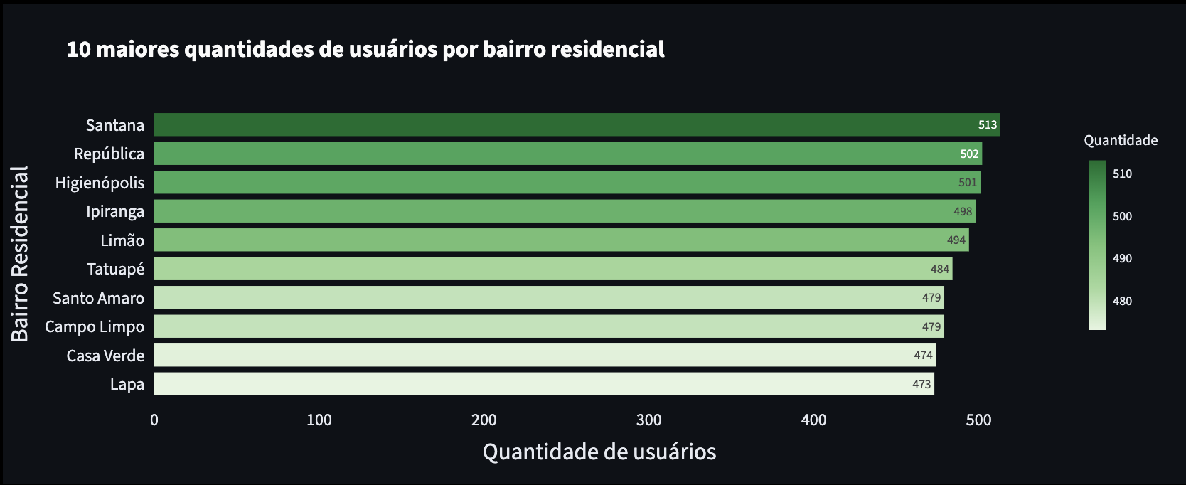
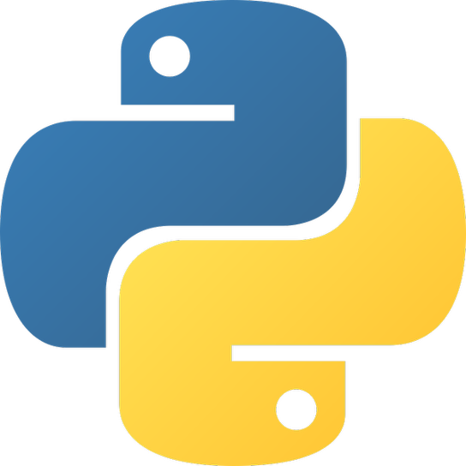

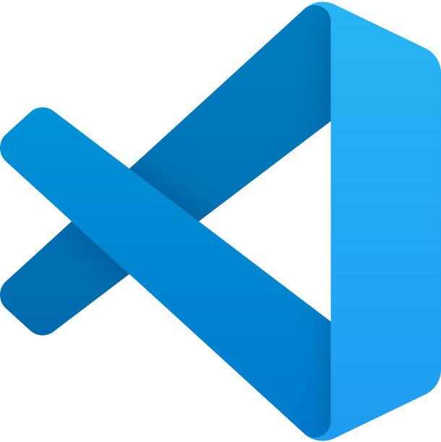

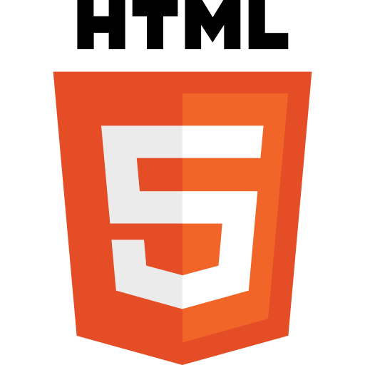



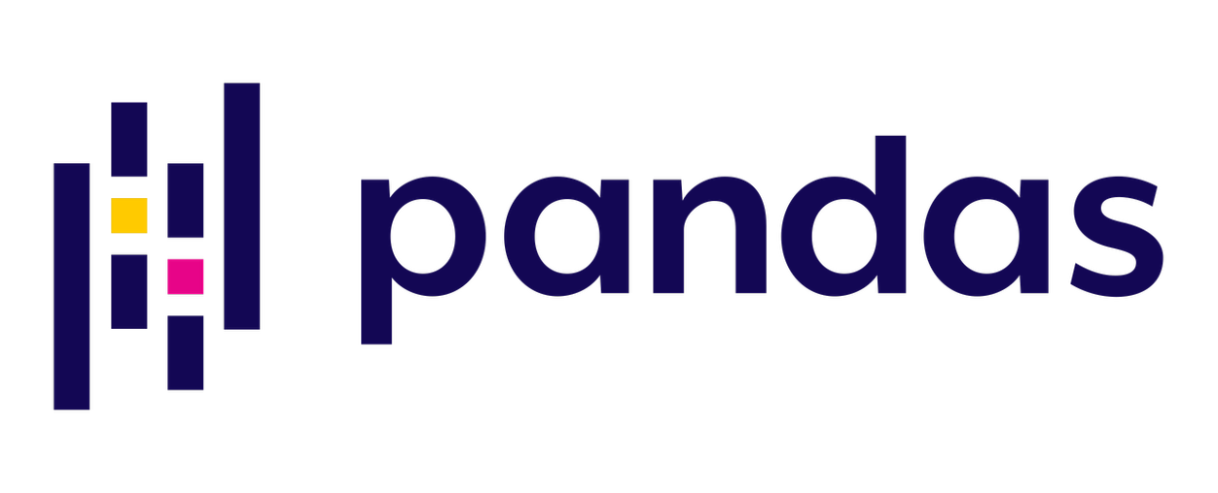
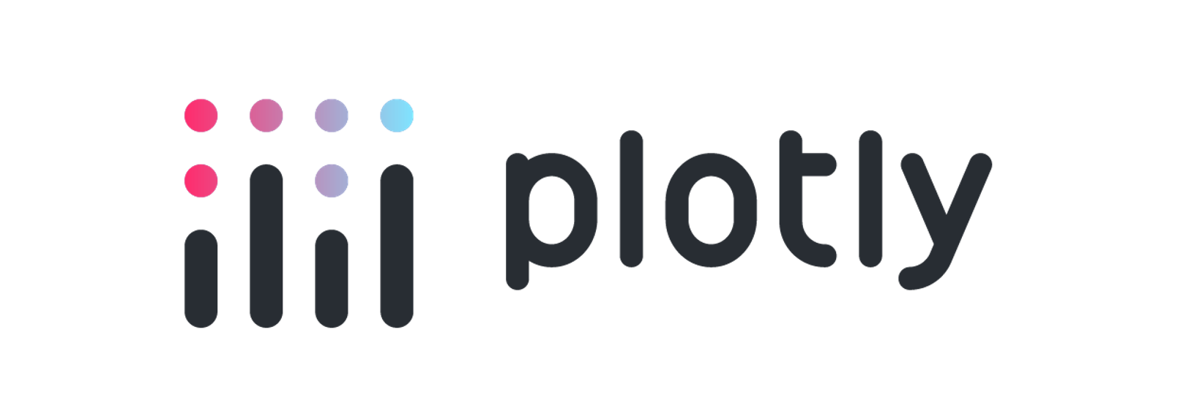
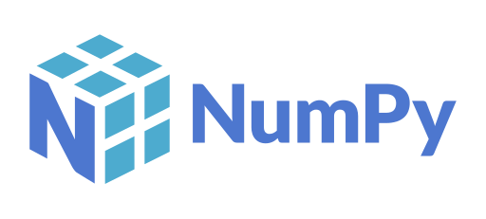


MONEY BR
Semana de Tecnologia FECAP 2025
André Gregório | Guilherme Fogolin | Pedro Lemos | Yan Cezareto
Professores: Eduardo Savino Gomes | Lucy Mari Tabuti | Mauricio Lopes Da Cunha | Rodnil da Silva Moreira Lisboa.
Sobre a equipe
Somos estudantes do quarto semestre de Ciência da Computação, buscando construir e aprimorar nossas carreiras na área de tecnologia, com foco em análise de dados. Esse projeto, assim como os outros que já desenvolvemos ao longo dos semestres, nos trazem situações e experiências reais no mundo do trabalho, aprimorando nossos conhecimentos e ofertando a possibilidade de se aprofundar em muitos outros. Com a Money BR trabalhamos com um desenvolvimento full stack completo de um dashboard online. Dessa forma, implementamos inúmeros gráficos interativos com Python. Assim, é possível extrair insights significativos sobre os resultados de uma empresa, podendo direcionar com maior assertividade os próximos passos dos negócios. Divididos em diferentes frentes, passando pelo desenvolvimento frontend (Guilherme Fogolin e Yan Cezareto), backend (André Gregório e Pedro Lemos) e tratamento dos dados (Guilherme Fogolin), chegamos ao nosso projeto final.
Problema a ser tratado
Segundo uma publicação da IBM, a humanidade gera 402,74 milhões de terabytes de dados diariamente. No entanto, muitas vezes, não há objetivos claros e ações eficazes para conseguir extrair informações dessas volumetrias. Logo, entra em cena a análise de dados para permitir a tomada de decisões baseada em dados, com as empresas gerando insights e previsões em tempo real, otimizando o desempenho e testando novas estratégias.
Tendo isso em vista, nasce a Money BR: um projeto que proporciona visões executivas para a Pic Money, empresa parceira da FECAP. Através de quatro bases disponibilizadas, criamos duas grandes divisões: CEO e CFO, com atenção aos indicadores gerais da companhia e de modelos financeiros, respectivamente. Nosso principal problema é trazer visões eficazes e que, de fato, proporcionem analisar o andamento do negócio, assegurando que as decisões da alta gestão sejam fundamentadas em dados claros e eficazes.
Imagens e ferramentas do projeto
Solução proposta
Nossa solução proposta é um dashboard interativo construindo com Python e suas bibliotecas de análise de dados: Streamlit, Pandas, NumPy e Plotly. Os executivos têm visões importantes sobre o dia a dia do negócio e, assim, conseguem ter um histórico das atividades da empresa. Implementamos diferentes seções com, por exemplo, lojas com maior número de transações, divisão de uso por idade e sexo, faixa de horários com maior movimentação, endereço dos clientes e locais que mais frequentam, ticket médio e margem operacional. E, à vista disso, possibilitando extrair insights em tempo hábil. Além disso, implementamos a extração de relatórios em PDF, permitindo a análise das informações com maior tempestividade.
Para tal, passamos pela definição dos objetivos, organização, exploração, limpeza e preparação dos dados, com foco em uma análise exploratória, identificando novos segmentos de mercado, explorando a demografia dos usuários e descobrindo correlações inesperadas.
Futuro do projeto
Considerando que a própria empresa parceira não está lançada no mercado, nossos dados são todos simulados. Logo, um primeiro passo importante ao futuro da Money BR seria conectar nossas bases aos dados reais capturados pela Pic Money. Dessa forma, teríamos uma melhora na compreensão das informações e um histórico mais completo, já que atualmente temos dados de apenas um mês específico.
Para mais, seria indispensável a implementação de inteligência artificial e modelos de ciência de dados que proporcionasse uma análise mais criteriosa e observações mais detalhadas sobre o andamento do negócio. Assim, seria possível análises preditivas e diagnósticas, explicando o motivo de determinados eventos terem acontecido e a previsão de tendências ou resultados futuros com base em dados históricos.
Por fim, pensando em evolução, a computação em nuvem como AWS, GCP e Azure seriam de extrema importância, devido à sua capacidade de oferecer escalabilidade elástica, processamento sob demanda e um ecossistema completo de ferramentas gerenciadas. E, com isso, se faz análise de grandes volumetrias de dados, que garante eficiência de custos e a agilidade necessária para obter insights em tempo real.

